Slide 1
Микроквалификации и их признание, как способ быстрого реагирования
на потребности предприятий
Быков Пётр Олегович
Директор Центра непрерывного образования Extension НАО «Торайгыров университет»,
г. Павлодар, Республика Казахстан
20.02.2025

Slide 2
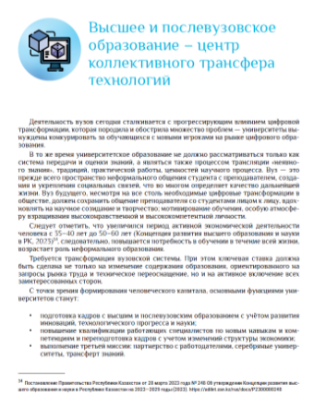
Национальный доклад «Качественное образование, доступное каждому»
Основные тезисы в области высшего образования:

Slide 3
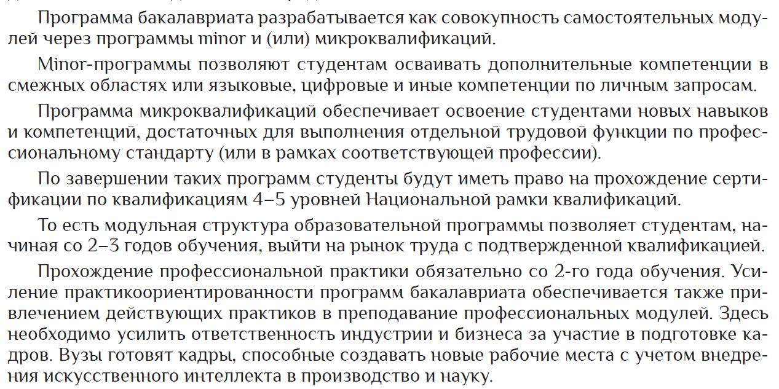
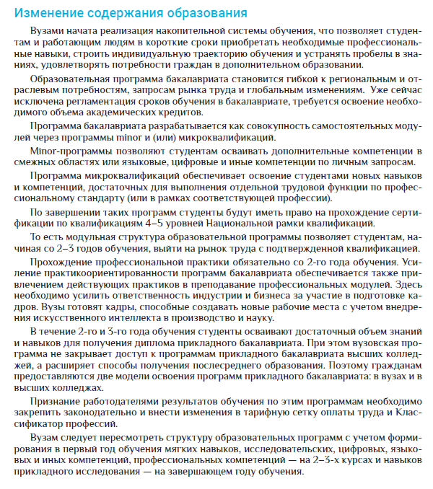
Национальный доклад «Качественное образование,
доступное каждому»
Основные тезисы в области высшего образования:

Slide 4
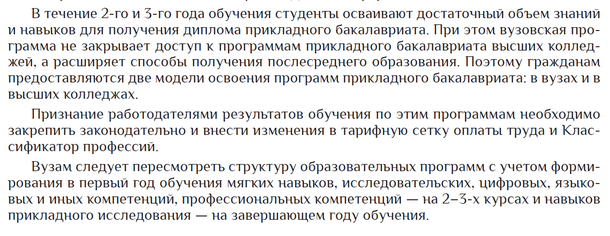
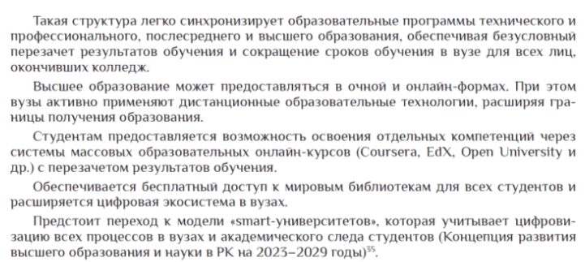
Национальный доклад «Качественное образование,
доступное каждому»
Основные тезисы в области высшего образования:

Slide 5
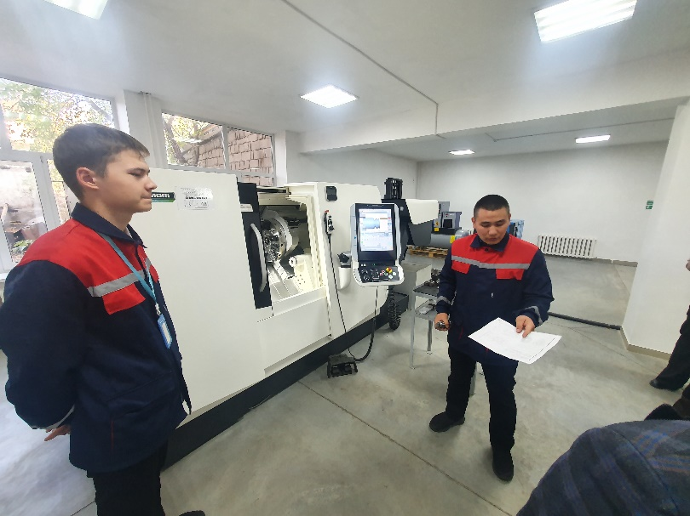
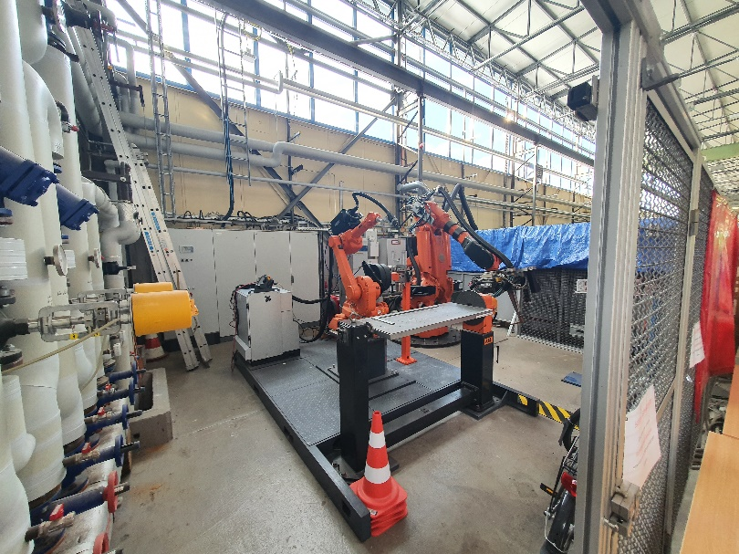
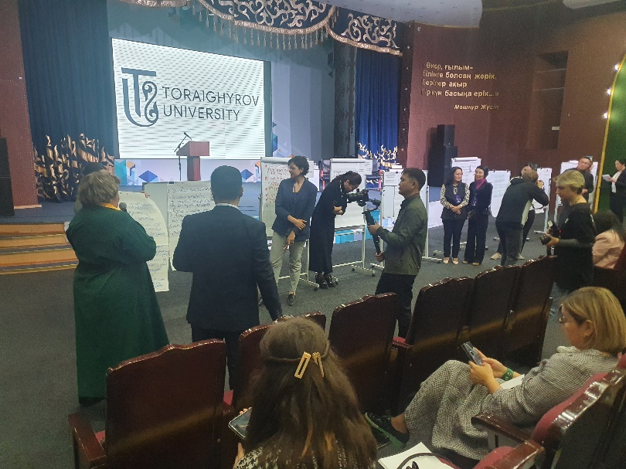
ПРИНЦИПЫ РАЗРАБОТКИ ПРОГРАММ МИКРОКВАЛИФИКАЦИЙ
1) востребованность микроквалификации на рынке труда;
2) получение дополнительных горизонтальных или вертикальных знаний, навыков и компетенций по направлению основной образовательной программы;
3) ограниченная продолжительность учебных занятий по времени (в ToU - 2 семестра на 2 курсе);
4) несколько учебных практикоориентированных дисциплин с объемом кредитов от 3 до 5 (в ToU - суммарный объем Программ микроквалификаций объемом 15 кредитов);
5) возможность выбора программы микроквалификации;
6) внедрение демонстрационного экзамена по итогам изучения Программы микроквалификации, позволяющего оценить профессиональные компетенции;
7) обязательная выдача документа о присвоении соответствующей микроквалификации совместно с организациями партнёрами (предприятия, сертификационные центры);
8) возможность интеграции онлайн-обучения в программу микроквалификации.

Slide 6
ПЕРСПЕКТИВЫ РАЗВИТИЯ ПАВЛОДАРСКОЙ ОБЛАСТИ

Slide 7
разработка Программ микроквалификаций
ФАКУЛЬТЕТ ИНЖЕНЕРИИ
ФАКУЛЬТЕТ ЭНЕРГЕТИКИ
6В07151 «Машиностроение и реверс-инжиниринг»
6В07141 «Промышленная робототехника и автоматизация»
Программы микроквалификаций
Оператор станков с числовым программным управлением
Электромеханик контрольно-измерительных приборов (КИП) (программист)
Конструктор 3D-моделирования
Специалист по неразрушающему контролю
Работа проводилась в 4 этапа:
1) Проведение тренингов для ППС
2) Отработка формулировок результатов обучения с учетом специфики микроквалификации и потребностей рынка труда
3) Разработка материалов для контроля достижений результатов обучения с предприятиями-партнерами и Центрами признания
4) Разработка программы микроквалификации с предприятиями-партнерами

Slide 8
Новые образовательные программы
с микроквалификациями
Образовательные программы | Наименование Программ микроквалификаций
Металлургия и рециклинг | Контролер в производстве черных и цветных металлов; Специалист по неразрушающему контролю.
Предиктивная диагностика технологического оборудования | Универсальный специалист по ремонту оборудования; Специалист по неразрушающему контролю.
Машиностроение и реверс - инжиниринг | Оператор станков с ЧПУ; Специалист по неразрушающему контролю.
Транспортная инженерия и автотроника» | Оператор по визуализации и прототипированию транспортной техники; Слесарь по модульному ремонту
Теплоэнергетика и устойчивое развитие | Машинист котельного оборудования; Машинист турбинного оборудования.
Промышленная робототехника и автоматизация | Слесарь КИПиА; Специалист по неразрушающему контролю.
Энергоменеджмент | Консультант по устойчивому развитию; Энергоаудитор; Электромонтер.
Агроэкология | Семеновод – апробатор; Фитосанитар, агрофипатолог и энтомолог.
Биология и кинезиология | Лаборант; Массажист.
Химическая технология природных энергоносителей, продуктов нефтехимии и полимеров | Лаборант химического анализа
Технологическая нутрициология и пищевая инженерия | Мобильный повар; Специалист по правильному питанию.
Урбанистика и развитие территорий | Урбанист 3Д – визуализатор.
Блокчейн - инженерия | Системный администратор; Бизнес – аналитик.

Slide 9
ПРИЗНАНИЕ ПРОГРАММ МИКРОКВАЛИФИКАЦИЙ
05
ТОО «Quality Generation Group»,
аттестат аккредитации как Орган по подтверждению соответствия персонала
Микроквалификация «Специалист по неразрушающему контролю»
Металлургическая компания ТОО «KSP Steel»
Микроквалификация «Контролер в производстве черных металлов»
Профессиональное объединение «Союз автошкол Павлодарской области»
Микроквалификация «Механик-водитель сельскохозяйственной техники»

Slide 10
ЦИФРОВЫЕ ИНИЦИАТИВЫ
Собственные краткосрочные курсы (на государственном и русском языках) по востребованным профессиям на платформе https://skills.enbek.kz/
№ | Наименование курса | Продолжительность
1 | Управление продажами с использованием цифровых технологий | 36 часов
2 | Менеджер по логистике | 36 часов
3 | Менеджер современного склада | 36 часов
4 | Мастер продаж | 36 часов
5 | Реклама и продвижение продукции | 36 часов
6 | Техника эффективных продаж | 36 часов
7 | Закупки в производственной и коммерческой деятельности | 36 часов
8 | Телефонное консультирование | 36 часов
9 | Организация деятельности офиса | 36 часов
10 | Кадровая служба современной организации | 36 часов
11 | Техника финансового риск-менеджмента | 36 часов
12 | Электрослесарные работы по обслуживанию и ремонту электрооборудования | 72 часа
13 | Обслуживание и ремонт систем теплоснабжения | 36 часов
14 | Монтаж, наладка и эксплуатация электрооборудования и линий электропередач | 36 часов
15 | Обслуживание и ремонт котельных агрегатов | 36 часов

Slide 11
СПАСИБО ЗА ВНИМАНИЕ!
27.04.2022

